Slide 1
7 класс
Курбанова Инна Дмитриевна
Государственное бюджетное учреждение Калининградской области общеобразовательная организация для обучающихся, воспитанников с ограниченными возможностями здоровья
«Школа – интернат № 1»

Slide 2
И. А. Крылов «Слон и Моська»

Slide 3
Девиз урока:
Глаза смотрят и видят.
Уши слушают и слышат.
Сначала думаю, а потом говорю.
Помню, что в классе я не один.
Умею слушать мнения других.

Slide 4
Кто много читает, тот много знает!

Slide 5
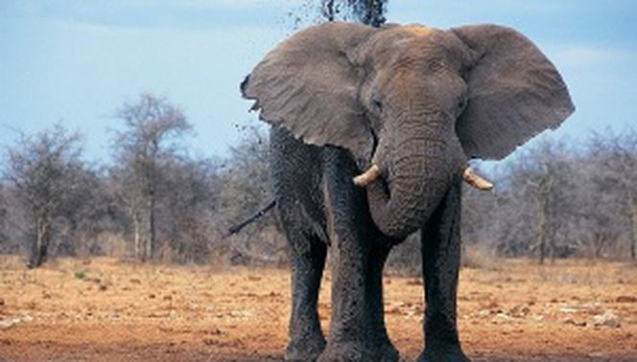
Чистоговорки:
На – на- на – в зоопарке нет слона.
Ны – ны - ны – убежали все слоны.
Ну-ну-ну –близко подошёл к слону.
Не – не –не – сидит муха на слоне.

Slide 6
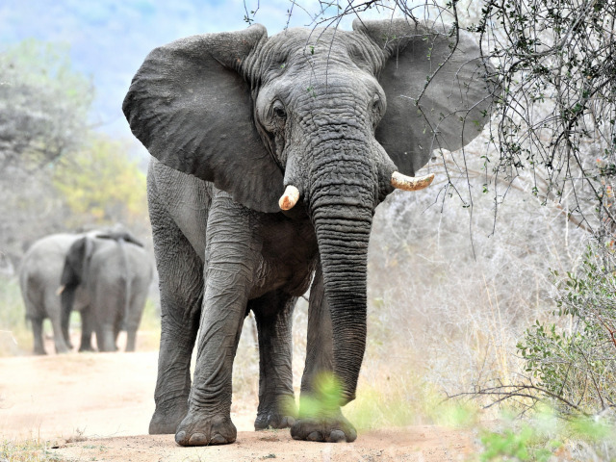
Скороговорка:
Слоны умны,
Слоны сильны,
Слоны спокойны и смирны.

Slide 7
Басня – это:
короткий, занимательный рассказ в стихах или в прозе, где мало описаний и много диалогов, а герои басен – это животные.
Цель басни – высмеивание человеческих пороков, недостатков.
Мораль басни:
-вывод или поучение, это главная мысль басни.

Slide 8
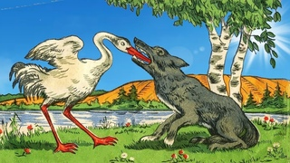
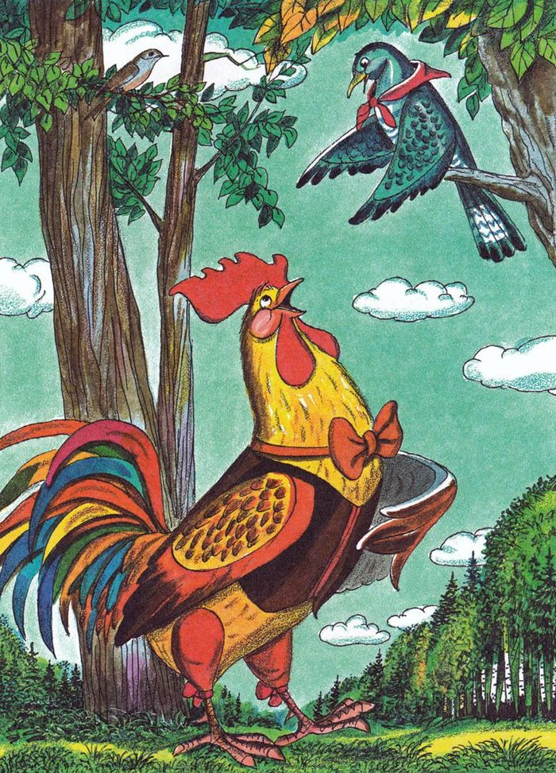
«Волк и журавль»
«Кукушка и петух»

Slide 9
Мораль басни "Волк и Журавль" заключается в том, что в трудной ситуации некоторые люди охотно прибегают к помощи окружающих, а после этого ведут себя неблагодарно.

Slide 10
Физминутка:

Slide 11
И. А. Крылова «Слон и Моська»
https://youtu.be/sq0MsHrp26o

Slide 12
Зеваки – тот, кто слоняется по улицам без дела, засматривается на что-либо из любопытства.
Напоказ – обратить внимание, для вида
Забияка – человек, который любит затевать ссоры.
Отколе - откуда
Шавка – уличная, непородистая собака.
Диковинка – странная, удивительная вещь или явление.

Slide 13
Выберите нужный ответ:
Разозлить слона;
Прослыть смелой собакой, которая не боится даже огромного слона;
Показать остальным, что нельзя водить слона по улицам.
Заметил ли Слон, что у его ног какая-то собачонка?

Slide 14
Подчеркни слова, которые характеризуют героя.
Разъярённый, большой, выдержанный, маленький, спокойный, злой, глупый, хороший, вредный, важный, умный, незначительный, добрый, слабый, задиристый, сильный, смешной.
1 вариант подчёркивает слова, которые характеризуют Слона;
2 вариант – Моську.

Slide 15
Вывод:
Моська хвастается, хочет показать, что она сильная, задиристая и не боится даже Слона. Она понимает, что не представляет для Слона никакой опасности и он не будет с ней сражаться, но ей так хочется показать себя и выделиться среди других. Да, Моська – хвастунишка. Ей хочется любым способом выделиться, сделать так, чтобы её боялись, считали очень сильной и задиристой. Ей хочется привлечь к себе внимание.

Slide 16
Мораль басни:
Что бы вам не говорили на вашем жизненном пути, следуйте своей дорогой и не обращайте внимания на тех, кто отговаривает вас от идей.

Slide 17
Д/З. Стр. 90 (читать и отвечать на вопросы).

Slide 18
Рефлексия.

